Slide 1
Abdullah ŞENCAN
Psikolojik Danışmanlık ve Rehberlik
Karaman Türkiye Odalar Ve Borsalar Birliği Fen Lisesi
9. Sınıf Uyum Programı

Slide 2
Konularımız
Sınav sistemi hakkındaki en son ve güncel bilgiler
9. sınıfı nasıl değerlendirmeliyiz?
Sınav için gerekli ciddiyet nasıl olur.
Denemelere gerekli önem ve zamanı ayırıyor muyum?
Yazılılar ne kadar önemli?
Şimdiki 12 ler neler tavsiye ediyor?
Teknolojiye bağımlı mıyım?
Meslek, sıralama, üniversite, şehir için hedeflerim neler; öğrenmek için ne yapmalıyım?
Ve en önemlisi 12 sınıfa geldiğimde pişman olmamak için şimdiden neler yapmalıyım?

Slide 3
Tarihçe
1999 yılında Milli Piyango İdaresi tarafından kurulan okulumuzun önceki binadaki ilk ismi, Karaman Milli Piyango Fen Lisesi idi. Daha sonra şuan ki yerinde Türkiye Odalar ve Borsalar Birliği tarafından, 2013 yılında çevre düzeni ile birlikte yapımına başlanan derslik, spor salonu, pansiyon ve lojman binaları 2014 yılında bitirilmiştir.
Öğretime 2014 - 2015 yılında yeni binasında başlayan okulumuzun adı, “Türkiye Odalar ve Borsalar Birliği Fen Lisesi” olarak değişmiştir.
Son derece geniş bir alana kurulan okulumuz, ana bina, pansiyon, yemekhane, halı saha, tenis kortu, amfi tiyatrosu ve kapalı spor salonu olmak üzere birçok birimden oluşur.
Fizik, kimya ve biyoloji laboratuvarlarına sahiptir. Resim ve müzik atölyelerinin yanında Yapay Zekâ ve Yazılım atölyelerine sahiptir.

Slide 4
VİZYON & MİSYON
Fen ve matematik alanlarında, bilim insanı yetiştirilmesine kaynaklık eden, başarısını kanıtlamış model bir okul olmayı vizyon edinen okulumuzun misyonu ise, Fen ve matematik alanlarında üstün yetenekli öğrencilerin, bu yeteneklerini geliştirerek, milli değerlerimize bağlı, yeni teknolojileri kullanabilen, sosyal becerileri yüksek ve yaratıcı bireyler yetiştirmektir.

Slide 5
İstatistiksel Bilgiler Ve Birimlerimiz
Öğretmen :32
Rehber Öğretmen :1
Öğrenci : 365
Derslik :13
Müzik atölyesi :1
Resim atölyesi :1
Yapay Zeka ve Yazılım Atölyesi:1
Kütüphane :1
Fen Laboratuvarı :3
Konferans Salonu :1
Kapalı Spor Salonu :1
Öğretim Şekli :Normal Öğretim
Yemekhane :1
Kantin :1

Slide 6
SINIF REHBER ÖĞRETMENLERİMİZ
9/A NACİYE İREM KEBAPÇI
9/B MESUT BARAN
9/C UĞUR YILMAZER
Rehberlik Servisinin Kullanım şekli
Randevu alma – İzin kağıdı

Slide 7
Mezun olan öğrencilerimiz, sınavlarda yüzde yüz başarı gösterirken; öğrencilerimizin ortalama yüzde 60’ı, ilk senesinde istedikleri üniversite ve bölüme yerleşmektedirler.

Slide 11
Her yıl ÖSYM sınavında Karaman'ın en başarılı okulu olma özelliğine sahiptir.
ÖĞRENCİMİZ ÖZENÇ UĞUR TÜRKİYE 53.sü olmuştur.

Slide 17
Projelerimiz
Proje okulları arasında her yıl düzenlenen bilim kampında, 2019 yılında fizik alanında yapmış olduğu “Aydın Yol Projesi” ile Türkiye birinciliğini almıştır.
Yine Biyolojide sistem alanında düzenlenen ulusal çaptaki yarışmada Türkiye birincisi olmuştur.
Bunların yanında, 4004 - 4006 - 4007 TÜBİTAK bilim fuarlarına, çeşitli projelerle düzenli olarak katılmaktadır. Ayrıca son 3 yıldır Fen liselerinin kendi aralarında düzenlediği bilim kongrelerinde de görev almaktadır.

Slide 18
Ulaşım ve İletişim bilgileri :
Karaman merkez üniversite mahallesinde yer alan okulumuz, oldukça kolay ve çeşitli ulaşım imkânlarına sahiptir.
Bu slayt başta olmak üzere daha detaylı bilgileri oklumuzun web sayfasından takip edebilirsiniz.
http://karamanfen.meb.k12.tr
Telefon : Okul Tel : 0 338 228 02 36 Pansiyon Tel : 0 338 228 02 37
Adres | : | Üniversite Mh. Şehit Muhammet YALÇIN Bulvarı No1B 70100 Merkez / KARAMAN

Slide 19
Özürsüz olarak 5 günü geçen devamsızlık durumunda başarı durumuna bakılmaksızın, Takdir ve Teşekkür Belgesi alınamayacaktır. Özürsüz 10 günü geçen devamsızlıklar ve toplamda 30 günü geçen devamsızlıklarda sınıf kalma söz konusudur.
Derslere cep telefonuyla girilmeyecektir.
OKUL ZAMAN ÇİZELGESİ
08.25 Toplanma saati
08.40 1. Dersin Başlaması
12.40 / 13.40 Öğle Arası
16.00 Ders bitimi
Not: Ders etkinlikleri 40 dk. teneffüsler 10 dk. öğle arası 1 saattir.
Okulumuz, Beyaz Bayrağa sahip olmakla beraber, Beslenme Dostu okuldur. Obezite için gerekli önlemler ve temizlik konusunda denetlemeler yapılmaktadır. Ayrıca salgın sürecinde Okulum Temiz Belgesini ilk alan okullardandır.

Slide 20
SINAVLAR
1- Her dönem tüm sınıflar düzeyinde ders saatlerine göre belirlenen sayıda “Ortak Sınavlar” yapılır. Kelebek sistemi uygulanır.
2- 9-10 ve 11.sınıflarda; Öğretim yılı boyunca her ay bir deneme sınavı yapılır. Sınav sonucuna göre gerekli önlemler alınır.
3- 12.sınıflarda her hafta “TYT ve AYT Deneme Sınavları” uygulanır.
4- İlk defa bu sene mezun öğrencilerimize de haftalık TYT ve AYT denemeleriyle destek sağlanacaktır.

Slide 21
Beklentiler ve endişeler
Rehberlik servisini aktif ve verimli ve amacına uygun kullanmak
Gösterilen başarının devamı
Geldikleri okul ile bu okulun farkı
Öğretmen öğrenci ilişkileri
Eğitim koçluğu ve danışman öğretmen sistemi

Slide 22
Beklentiler ve endişeler
Proje okuludur
Gösterilen başarının devamı
Geldikleri okul ile bu okulun farkı
Zil uygulaması yoktur
Eğitim koçluğu ve danışman öğretmen sistemi
Telefon ve okuldan çıkma yasağı
Özellikle pansiyonda kalanlar olmak üzere alışma süresi
Sınıf rehber öğretmeniniz
Öğrenciler okulun belirlenmiş kıyafetini giymek zorundadırlar.

Slide 23
2024 YKS
YÜKSEKÖĞRETİM KURUMLARI SINAVI
(TYT – AYT - YDT)

Slide 24
2024 YKS SINAVLARI:
BİRİNCİ AŞAMA: TEMEL YETERLİLİK TESTİ (TYT)
İKİNCİ AŞAMA: ALAN YETERLİKİK TESTİ (AYT) ve YABANCI DİL TESTİ (YDT)

Slide 25
TYT NEDİR? (BİRİNCİ AŞAMA SINAVI) TEMEL YETENEK TESTİ
İlk aşama sınavı olup yükseköğretime geçiş yapmak isteyen tüm adayların girmesi gereken bir sınavdır.
Temel Yeterlilik, adayların sözel ve sayısal alanlarda sahip olmaları beklenen temel düzeyde bilgi, beceri, hazırbulunuşluk ve yetkinlikleri kapsar.

Slide 26
SÖZEL MANTIK (40 TÜRKÇE 20 SOSYAL)
Amaç Türkçe ve Sosyal soruları ile;
Türkçeyi doğru kullanma, okuduğunu anlama ve yorumlama, kelime hazinesi, temel cümle bilgisi ve imla kurallarını kullanma becerileri ölçülecektir.
Adayın sosyal alanda ki beceri, kavrama muhakeme, akıl yürütme ve çıkarım noktalarında yeterliliğini ölçmektir.
Adayın Sosyal Bilimler alanına olan yatkınlığını ve temel bilgi birikimini ölçmek için yapılacaktır.

Slide 27
SAYISAL MANTIK (40 MATEMATİK 20 FEN)
Amaç Matematik ve Fen Soruları ile;
Temel matematik ve Fen Bilimleri alanında, bilim kavramlarını kullanma ve bu kavramları kullanarak işlem yapma, temel matematiksel ilişkilerden yararlanarak soyut işlemler yapma, temel matematik prensiplerini ve işlemlerini gündelik hayatta uygulama becerileri ölçülecektir.
Adayın Fen Bilimleri alanına olan yatkınlığını ve temel bilgi birikimini ölçmek için yapılacaktır.

Slide 28
TYT KAPSAMI
TARİH: 9-10. sınıf ve İnkılap Tarihi
Coğrafya: 9-10. sınıf
Felsefe (Ortak Zorunlu Felsefedir)
Din Kültürü: (Ortak Zorunlu)
Fizik, Kimya Biyoloji: 9. ve 10. sınıf.
Matematik: 9. ve 10. Sınıf (Mat-Geo Konuları)
Türkçe: Dil Anlatım Dersi ve Paragraf Konuları

Slide 29
TYT UYGULANIŞI
HAZİRANDA CUMARTESİ GÜNÜ UYGULANACAKTIR
TEK SORU KİTAPÇIĞI DAĞITILACAKTIR.
SINAV SÜRESİ 120 SORU İÇİN 165 DAKİKADIR.
TYT BAŞLAMA SAATİ 10:15, SALONA SON GİRİŞ 10:00
4 YANLIŞ BİR DOĞRUYU GÖTÜRECEKTİR.

Slide 30
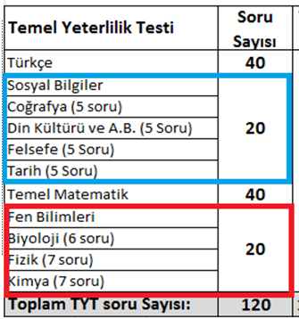
TYT SORU DAĞILIMLAR

Slide 32
TYT’de ders başına her bir netin yaklaşık değeri
Der Adı | TYT Soru Sayısı | 1 Net Değeri | Toplam Puan Katkısı | TYT Test Ağırlıkları
Türkçe Testi | 40 | 3,3 | 132 | % 33
Matematik Testi | 40 | 3,3 | 132 | % 33
Sosyal Bil. Testi | 20 | 3,4 | 68 | % 17
Fen Bil. Testi | 20 | 3,4 | 68 | % 17

Slide 33
AYT DERS KAPSAMLARI ve SORU SAYILARI

Slide 34
Tarih-1 ve Coğrafya-1 Kapsamı
Coğrafya-1: Adayların konu ayrımına gitmeden, coğrafya -1 / coğrafya-2 demeden tüm lise coğrafya müfredatına çalışması tavsiye olunur.
Tarih-1: Tarih dersinin 9 ve 10. sınıf tarih ve İnkılap Tarihi kazanımlarından oluşmaktadır.

Slide 35
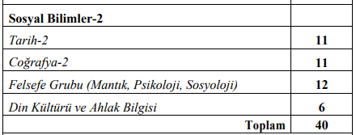
Sosyal Bilimler-2 Sınavı:

Slide 36
Sosyal Bilimler-2 Ders Kapsamları
Felsefe Grubu: Felsefe, Sosyoloji, Psikoloji ve Mantık Derslerinin tüm lise müfredatını kapsamaktadır.
Tarihe ilave olarak Çağdaş Türk Dünya Tarihi eklenir.
Coğrafya için tüm lise müfredatına çalışması önerilir.
Din dersinden muaf olan adaylar, ilave felsefe grubu sorularını yanıtlayacaktır.

Slide 37
Fen Bilimleri Sınavı: Bu derslerin tüm lise müfredatını kapsar.

Slide 38
Matematik Sınavı: Tüm Lise Matematik ve Geometri konularını kapsamaktadır. Yaklaşık 30 mat 10 geometri sorusu sorulacaktır
Matematik Soru Sayısı Toplam 40
Not: AYT’de hangi derslerde hangi konuların sorulacağı bilgisine genctercih.com dan ulaşabilirsiniz.

Slide 39
Dil Sınavı:
İng. Alm. Frnsz. Rusça ve Arapça Dillerinden yapılır.
Aday bu 5 dilden birini seçerek Dil sınavına girer.
80 soru sorulacaktır.
O dilin tüm lise müfredatını kapsamaktadır.
Beş farklı dilden yapılacak sınavda tek puanlama ve sıra olacaktır.
120 dakika sınav süresi olacaktır.

Slide 40
AYT UYGULANIŞI
AYT’de adaya tek kitapçık verilecektir. Aday kendi tercih önceliğine göre istediği testten başlayarak, istediği kadar test yanıtlayabilir.
Bu durumda adayın zamanı iyi kullanması açısından 2 veya 3 teste girmesi tavsiye olunur.
4 teste birden hazırlanmanın hiç gereği yoktur, lütfen kazanmak istediğiniz programı önceden seçiniz.

Slide 41
ALAN YETERLİKİK TESTİ SÜRELERİ

Slide 42
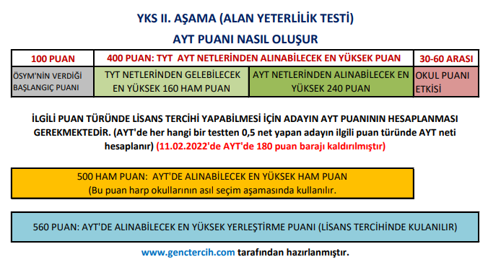

Slide 44
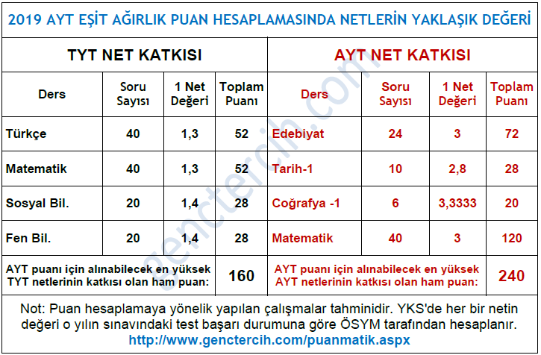

Slide 47
HATIRLATMALAR
TYT’de en az 0,5 Türkçe ya da matematik neti çıkartamayan adayın AYT puanı hesaplanmaz.
TYT netleri AYT puanını hesaplamada kullanılır.
AYT başarısı / başarısızlığı TYT puanını etkilemez.
Subaylık seçim aşamasında Ham Söz, Sayısal ve Eşit Ağırlık AYT puanları kullanılır.
Astsubaylık için ham TYT puanı kullanılır.

Slide 48
AYT puanları birbirinden bağımsız hesaplanır
AYT puanı hesaplanırken her alan için o alana kaynaklık eden iki AYT testi kullanılır.
Örnek: AYT’de 3 teste giren adayın (MAT, FEN, Edebiyat Sos-1) sayısal puanı hesaplanırken Mat ve Fen testleri dikkate alınır, Edebiyat-sos-1 netleri Sayısal puanını etkilemez.
Aynı şekilde bu adayın Eşit Ağırlık Puanı hesaplanırken de Mat ve Edebiyat Sos-1 netleri dikkate alınır, Fen netleri dikkate alınmaz.

Slide 49
YKS ALANLARI VE PUAN TÜRLERİ:
TÜRKÇE SOSYAL / SÖZEL ALAN:
SÖZEL (SÖZ)
AYT’DE GİRMESİ GEREKEN SINAVLAR
YKS’DE EDEBİYAT - SOSYAL BİLİMLER 1 SINAVI 40 SORU
ve
SOSYAL BİLİMLER 2 SINAVI 40 SORU

Slide 50
EŞİT AĞIRLIK / TÜRKÇE MATEMATİK ALAN
EŞİT AĞIRLIK (EA)
AYT’DE GİRMESİ GEREKEN SINAVLAR
YKS’DE EDEBİYAT - SOSYAL BİLİMLER 1 SINAVI 40 SORU
ve
METEMATİK SINAVI 40 SORU

Slide 51
SAYISAL / MATEMATİK FEN ALAN
SAYISAL(SAY)
AYT’DE GİRMESİ GEREKEN SINAVLAR
FEN BİLİMLERİ SINAVI 40 SORU
ve
METEMATİK SINAVI 40 SOR

Slide 52
BAŞARI SINIRLAMASI ŞARTI:
Tıp: 50.000 (Sayısal puanda)
Diş Hekimliği 80.000 (Sayısal Puanda)
Eczacılık 100.000 (Sayısal Puanda)
Hukuk: 125.000 (EA Puanda)
Mimarlık: 250.000 (Sayısal puanda)
Öğretmenlik ve PDR: 300.000 (Say-EA-Söz-Dil Puanda)
Mühendislikler: 300.000 (Sayısal puanda)
(Su, Orman ve Ziraat mühendislikleri hariç)
Adayların bu programları tercih edebilmeleri için ilgili puan türlerinde, belirtilen başarı sırası içinde olması gerekmektedir.

Slide 53
Kısacası
Nasıl başlarsanız öyle gider.
Konu kapatma programı hazırlanmalı
9 un TYT si 10. sınıfın sonuna bitmeli
Günlük kitap okuma alışkanlığı
TYT denemeleri çözmeli
Yaz tatilini ve 15 tatili çok iyi değerlendirmeli
Devamsızlık yapılamaması
http://karamanfen.meb.k12.tr/

Slide 54
?
SON
OLARAK
SORU –CEVAP KISMI

